Slide 1
Apvārsnis Eiropa Misiju informācijas diena
Lāsma Brenča
Aiga Salmiņa
Latvijas Zinātnes padome
Nacionālais kontaktpunkts
lasma.brenca@lzp.gov.lv aiga.salmina@lzp.gov.lv
Notes:
Lasma

Slide 2
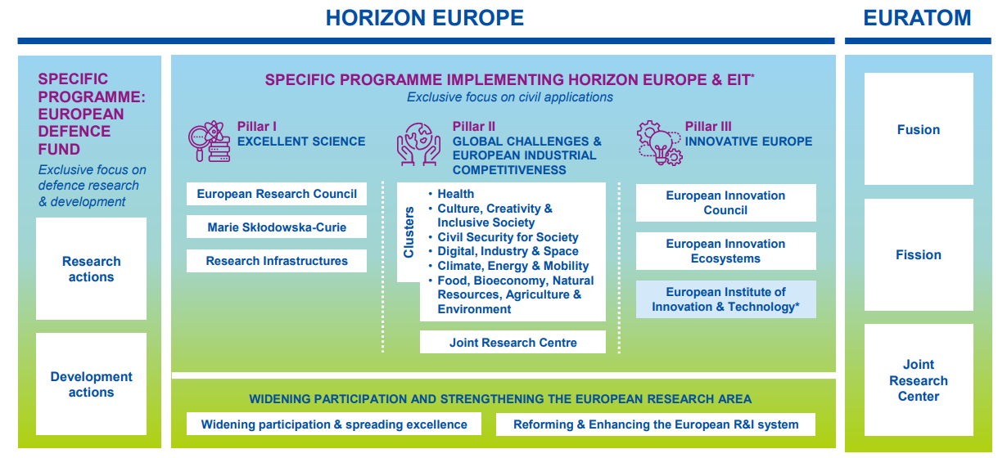
Apvārsnis Eiropa struktūra
Notes:
Lasma

Slide 3
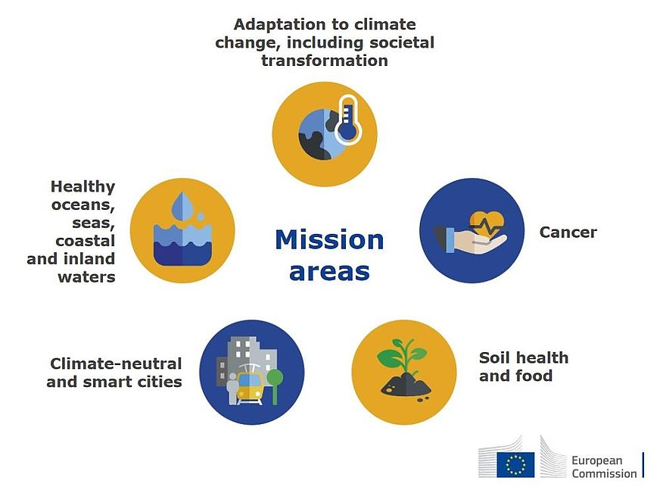
Apvārsnis Eiropa Misijas
ES misijas ir pētniecības un inovācijas programmas “Apvārsnis Eiropa” jaunums 2021.–2027. gadam;
Jauns veids, kā rast konkrētus risinājumus dažām no lielākajām problēmām. Misijām ir vērienīgi mērķi, piešķirot pētniecībai un inovācijai jaunu lomu, kā arī īpaša uzmanība ir veltīta iedzīvotāju iesaistei;
ES šobrīd ir noteikusi 5 misijas:
Eiropas Vēža misija
Augsnes veselības un pārtikas misija
Klimatneitrālu un viedu pilsētu misija
Okeānu misija
Pielāgošanās klimata pārmaiņām

Slide 4
Misijas ir savstarpēji papildinošas
Klimatneitrālu un viedu pilsētu misija palīdzēs ierobežot automašīnu izmantošanu pilsētās, digitalizēt transporta darbību un attīstīt sabiedrisko transportu, kā arī nodrošināt ērtākas iespējas pārvietoties kājām un ar velosipēdu, tādējādi veidojot veselīgāku dzīves vidi un aktīvāku dzīvesveidu
Okeānu misija ar okeānu un ūdeņu piesārņojuma novēršanu, samazināšanu, attīrīšanu un uzraudzību veicinās vēža profilaksi
3. Veicinot vidi bez piesārņojuma, bioloģisko lauksaimniecību, nekaitīgu, nepiesārņotu pārtiku un veselīgāku uzturu, augsnes veselības un pārtikas misija nodrošinās labāku ūdens un gaisa kvalitāti un samazinās pārtikas piesārņojumu ar ķimikālijām, kas ir ļoti svarīgi, lai samazinātu vēža izplatību
4. Gaisa kvalitātes uzlabošana, cīņa pret gaisa piesārņojumu, dzīves kvalitātes uzlabošana un neaizsargāto iedzīvotāju, ieskaitot tos, kuriem ir lielāks risks saslimt ar vēzi, aizsardzība ir galvenie misijas “Pielāgošanās klimata pārmaiņām” mērķi

Slide 5
𝐁𝐚𝐥𝐭𝐢𝐜 𝐉𝐨𝐢𝐧𝐭 𝐰𝐞𝐛𝐢𝐧𝐚𝐫 𝐨𝐧 𝐀𝐝𝐚𝐩𝐭𝐚𝐭𝐢𝐨𝐧 𝐭𝐨 𝐂𝐥𝐢𝐦𝐚𝐭𝐞 𝐂𝐡𝐚𝐧𝐠𝐞 𝐌𝐢𝐬𝐬𝐢𝐨𝐧
Darba programma
What is this Mission all about?
Baltic participation case studies: CLIMAS project coordinator view
CLIMAS Project Partner view
Regions4Climate Project Partner view
Tips and tricks how to write good proposal by Horizon Europe evaluator
Project “NCP4Missions”
Feedback session via SLIDO
📅 Datums: 17.01.2024
🕒 Laiks: 13.00 – 15.00 (EET)
📍 Vieta: Online (MS Teams Platform)
🚀 Mēķis: Veicināt konkurētspējīgus projektu pieteikumus no Baltijas valstīm!
🎟️ Reģistrēties šeit: https://lnkd.in/dZSVVygb

Slide 6
RESTORE OUR OCEAN AND WATERS
LATVIJAS HIDROEKOLOGIJAS INSTITUTS | HORIZON-MISS-2021-OCEAN-04 | BlueMissionBANOS | BlueMissionBANOS – supporting the Mission Ocean Lighthouse in the Baltic and North Sea basins
LATVIJAS HIDROEKOLOGIJAS INSTITUTS | HORIZON-MISS-2022-OCEAN-01 | AlgaePro BANOS | Accelerating algae product developments in Baltic and North Sea
AKTIIVS | HORIZON-MISS-2022-OCEAN-01 | PROTECT BALTIC | Enabling comprehensive effective and efficient protection and restoration measures for a resilient Baltic Sea ecosystem
THE FIRST MATCHMAKING EVENT
RESTORE OUR WATERS – BALTIC SEA REGION PERSPECTIVE
Notes:
17-18. aprīlim tika organizēts klātienes kontaktbirža Briselē uz EK konkursiem "Tīrs ūdens un okeāns« misijas tēmās.
Aicinājums piedalīties tika nodots Latvijas pētniekiem un uzņēmējiem - iesācējiem, vidējiem vai pavisam lieliem kā aŗī Ostām un citām testu vietām, kas attīsta inovācijas ūdens monitoringā, jūras aļģu vai akvakultūru tēmās vai citās ar Baltijas jūras glābšanu un ūdens baseina risinājumiem saistītās tēmās!
Pasākuma rezultātā RTU veido konsorciju. CFI iet partneros NL veidotā konsorcijā.

Slide 7
A SOIL DEAL FOR EUROPE
ZEMNIEKU SAEIMA | HORIZON-MISS-2021-SOIL-02 | NOVASOIL | Innovative business models for soil health
LATVIJAS VALSTS MEZZINATNES INSTITUTS SILAVA | HORIZON-MISS-2021-SOIL-02 | InBestSoil | Monetary valuation of soil ecosystem services and creation of initiatives to invest in soil health: setting a framework for the inclusion of soil health in business and in the policy making process
LATVIJAS VALSTS MEZZINATNES INSTITUTA "SILAVA" LLU VALSTS ZINATNISKAS IZPETES MEZU APSAIMNIEKOSANAS AGENTURA "MEZA PETISANAS STACIJA" | HORIZON-MISS-2021-SOIL-02 | InBestSoil | Monetary valuation of soil ecosystem services and creation of initiatives to invest in soil health: setting a framework for the inclusion of soil health in business and in the policy making process
SIA RIGAS MEZI | HORIZON-MISS-2022-SOIL-01 | BIOservicES | Linking soil biodiversity and ecosystem functions and services in different land uses: from the identification of drivers, pressures and climate change resilience to their economic valuation
LATVIJAS VALSTS MEZZINATNES INSTITUTS SILAVA | HORIZON-MISS-2022-SOIL-01 | BIOservicES | Linking soil biodiversity and ecosystem functions and services in different land uses: from the identification of drivers, pressures and climate change resilience to their economic valuation

Slide 8
ADAPTATION TO CLIMATE CHANGE
ZALA BRIVIBA BIEDRIBA | HORIZON-MISS-2021-CLIMA-02 | CLIMAS | CLIMAte change citizens engagement toolbox for dealing with Societal resilience
ZEMGALES PLANOSANAS REGIONS | HORIZON-MISS-2021-CLIMA-02 | RESIST | Regions for climate change resilience through Innovation, Science and Technology
LATVIJAS VIDES, GEOLOGIJAS UN METEOROLOGIJAS CENTRS SIA | HORIZON-MISS-2021-CLIMA-02 | CLIMAAX | CLIMAte risk and vulnerability Assessment framework and toolbox
ZEMGALES PLANOSANAS REGIONS | HORIZON-MISS-2022-CLIMA-01 | NATALIE | Accelerating and mainstreaming transformative NATurebAsed solutions to enhance resiLIEence to climate change for diverse bio-geographical European region
LATVIJAS BIOZINATNU UN TEHNOLOGIJU UNIVERSITATE | HORIZON-MISS-2022-CLIMA-01 | NATALI | Accelerating and mainstreaming transformative NATurebAsed solutions to enhance resiLIEence to climate change for diverse bio-geographical European regions
BALTIJAS VIDES FORUMS | HORIZON-MISS-2022-CLIMA-01 | NATALIE | Accelerating and mainstreaming transformative NATurebAsed solutions to enhance resiLIEence to climate change for diverse bio-geographical European regions

Slide 9
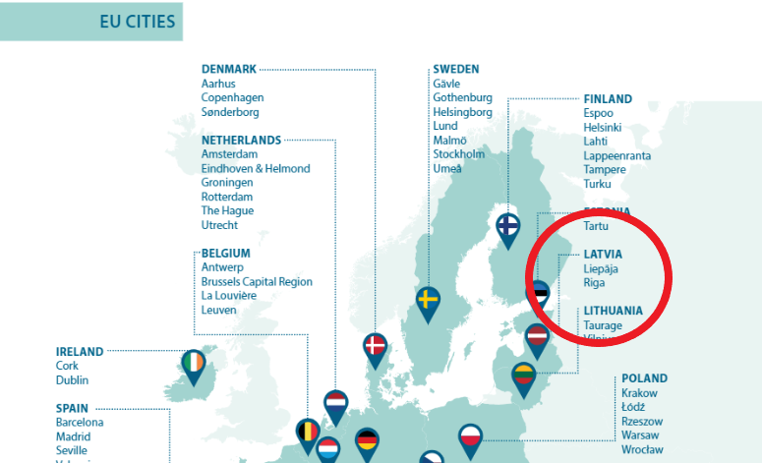
CLIMATE-NEUTRAL AND SMART CITIES
SIA ATOM TECH | HORIZON-MISS-2021-CIT-02 | SPINE | Smart public transport initiatives for climate-neutral cities in Europe
JURMALAS VALSTSPILSETAS ADMINISTRACIJA | HORIZON-MISS-2022-CIT-01 | AMIGOS | Active Mobility Innovations for Green and safe city sOlutionS
RIGA AND LIEPĀJA WILL FULFILL THE TASK OF CLIMATE-NEUTRAL SMART CITIES OF THE EUROPEAN UNION (EU) UNTIL 2030
Notes:
Vieta starp 100 šīs misijas pilsētām radīs nepieciešamo atbalstu, lai Rīga un Liepāja varētu daudz straujāk stiprināt visas Latvijas energoneatkarību, drošību un ļaut iedzīvotājiem zemākas enerģijas izmaksas un citus ieguvumus izbaudīt ātrāk nevis vēlāk.

Slide 10
Projekts kas veltīts Misijam

Slide 11
Projekta mērķi
Transnacionāla NKP tīkla izveide par ES misijam
NKP darbinieku informētības un profesionalitātes celšana par esošajām 5 misijam
NKP pakalpojumu standartizācija
Uzlabot atbalsts kuru NKP sniedz potenciāliem dalībniekiem par dalību misijas un darba programmu
Sadarbība ar temātiskima klasteriem Apvārsnis Eiropa un NKP portāliem
Sinerģijas ar temātiskiem klasteriem un atbildīgiem NKP darbiniekiem, Eiropas Komisiju un Misiju Habiem, utt.

Slide 12
Informācija par projektu
Nosaukums: HORIZON-MISS-2022-NCP-01-01: Creating a transnational network of National Contact Points (NCPs) for EU Missions
Projekta tips: CSA
Projekta sākums: 1st of September 2023
Ilgums: 54 mēneši (4,5 gadi)
GA no. 101121092
ES līdzfinansējums: 1.814.338 EUR
Koordinators: FZJ (DE)
Partneru skaits: kopā 19

Slide 13
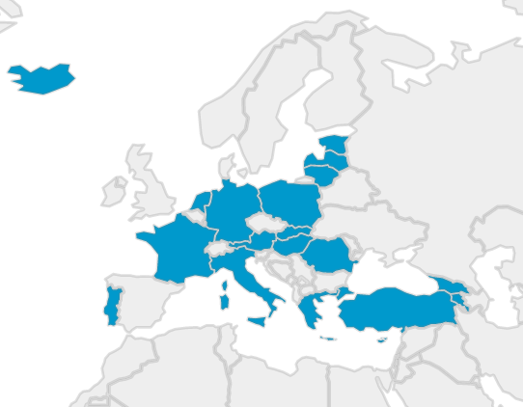
Partner countries
4 asociētas valstis
AM, GE, IS, TR
8 EU-13 valstis
CY, EE, HU, LV, LT, PL, RO, SK
7 EU-15 valstis
AT, FR, DE, EL, IT, NL, PT
Kopā 13 paplašināšanās
AM, CY, EE, GE, EL, HU, LV, LT, PL, PT, RO, SK, TR

Slide 14
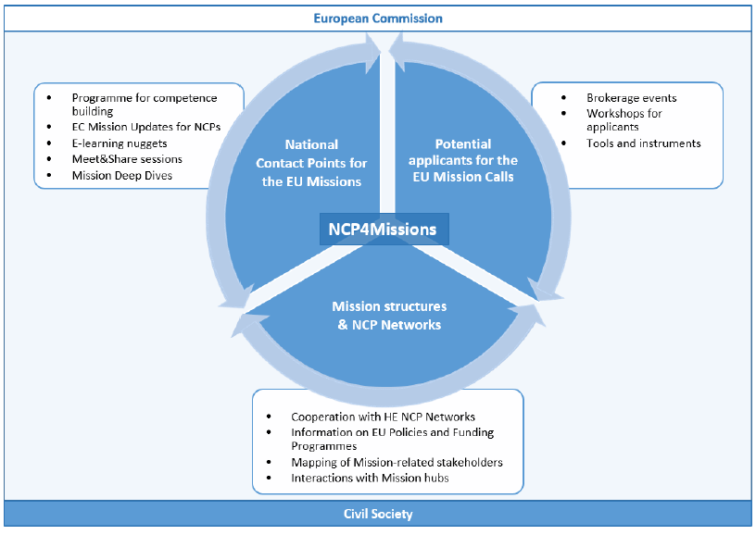
Mērķa grupas un aktivitātes
Tīkla projektā NCP4Missions

Slide 15
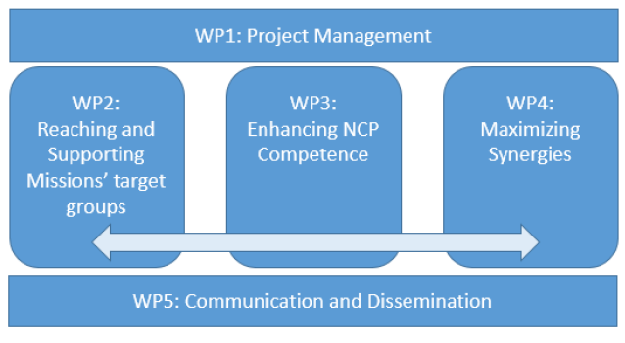
Darba paku struktūra

Slide 16
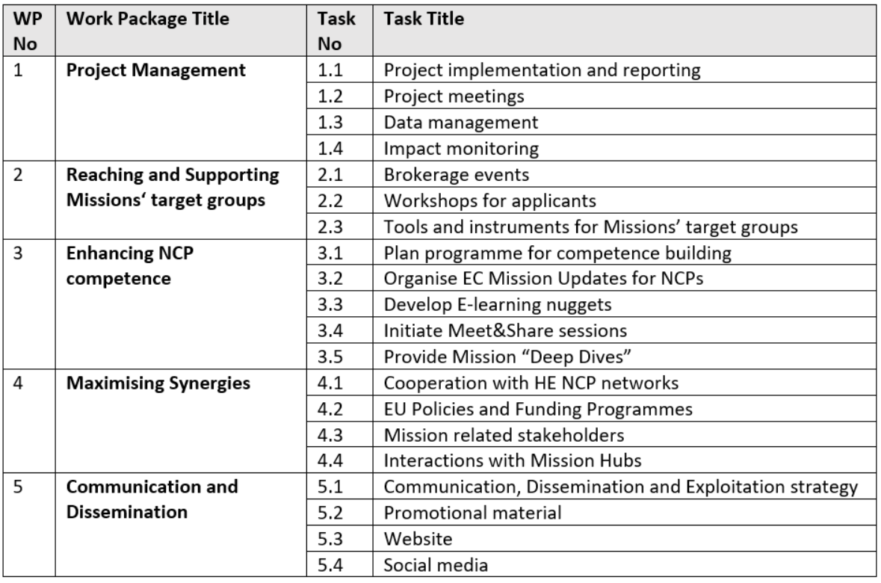
Uzdevumu struktūra

Slide 17
Atbalsts ceļošanas izdevumu segšanai
Apvārsnis Eiropa Nacionālais kontaktpunkts aicina pieteikties saņemt atbalstu ceļošanas izdevumu segšanai uz Apvārsnis Eiropa 2.pilāra tīklošanas pasākumiem.
Atbalsts ceļošanas izdevumu segšanai pieejams visiem Zinātniskajā reģistrā reģistrētiem dalībniekiem, kuri vēlas atrast partnerus un/vai prezentēt sava projekta ideju, piedaloties klātienes tīklošanās pasākumos.
Papildus informācija: https://www.lzp.gov.lv/lv/atbalsts-pieteicejiem

Slide 18
Atbalsts ceļošanas izdevumu segšanai
Human Centric AI for accelerated digital transformation (CL4) | 18-19.01.2024 | Brussels, Belgium | https://humancentric-AI.B2MATCH.IO/HOME
Research to Reality - Digital Solutions to European Challenges (CL4) | 05.-06.02.2024 | Brussels, Belgium | https://www.ideal-ist.eu/event/research-reality-digital-solutions-european-challenges
Successful R&I in Europe 2024 – 11th European Networking Event (CL1, CL2, CL4, CL5, CL6) | 15.-16.02.2024 | Düsseldorf, Germany | https://horizont.zenit.de/en/events/successful-r-i-in-europe-2024/
Green technologies, energy and digitalisation for a sustainable future | 15.02.2024 | Ljubljana, Slovenia | https://krpan-projekt.si/en/2024-february/

Slide 19
NKP komanda
Jānis Ancāns
CL1
Marija Plotniece
EIC, EIT, EIE, RI
Inga Šīrante
Legal and Financial issues
Sarmīte Mickeviča
Widening, CL3, CL4
Aiga Salmiņa
CL5, CL6, JRC
Liene Ekša
MSCA, ERC, ERA
Jūlija Asmuss
Coordinator,
CL3, CL4
Darja Aksjonova
CL2, EURAXESS, Widening
Lāsma Brenča
CL5, CL6
https://www.lzp.gov.lv/lv/apvarsnis-eiropa-2021-2027
Notes:
Lasma

Slide 20
Paldies!
Lāsma Brenča un Aiga Salmiņa
Latvijas Zinātnes padomes
Starptautiskās sadarbības programmu projektu departamenta
Apvārsnis Eiropa Nacionālā kontaktpunkta vecākā ekspertes
E-pasts: lasma.brenca@lzp.gov.lv
aiga.salmina@lzp.gov.lv
@apvarsnis
@Apvārsnis EU Latvijas Nacionālais kontaktpunkts - HE NCP LV
https://lzp.gov.lv/starptautiskas-sadarbibas-programmas/apvarsnis-eiropa/
Notes:
Aiga

